Slide 1


QEO

Slide 2


Carriers
Clear blue

Slide 3
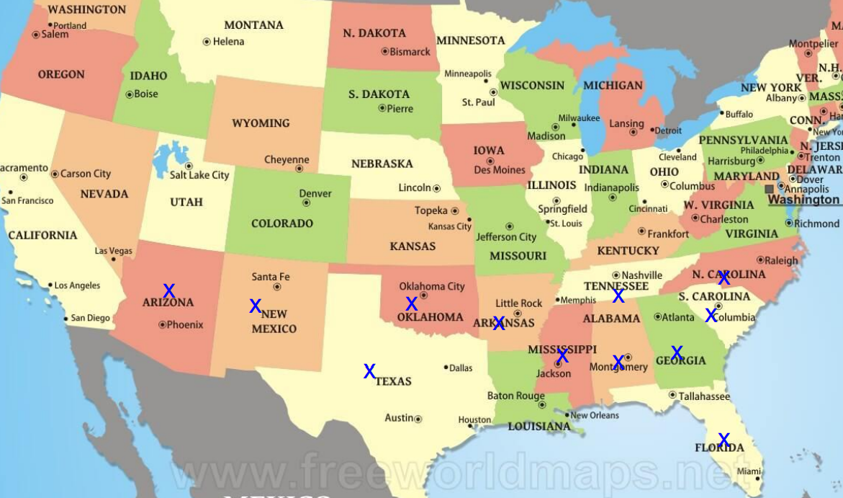
Radio de operacion
Ubicaciones de estacionamiento aceptables:
Texas, Oklahoma, Arkansas, Arizona y Misisipi.
Radio aceptable: El 90 % del total de millas recorridas
al año debe estar en los estados marcados con una X
azul en el mapa de ClearBlue.
Interstate & intrastate

Slide 4
Drivers / unidades
Según nuestras pautas para conductores, todos los conductores de clase A deben tener al menos 25 años de edad. Con identificación de EUA, no aceptan pasaporte ni licencia de otro país. En caso que no conduzcan
Clear Blue lo maximo Edad es 72 anos acorde Angie
we do not write tow trucks
Las normas de nuestra empresa exigen que los conductores tengan licencia
de conducir comercial (CDL) para cualquier vehículo con un peso bruto
vehicular (GVW) superior a 20,000.
mga accept trailer to haul water

Slide 5
Coberturas
AL 500,000 / 750,000 / 1 M
MTC 100,000
PD TIV ELLOS TE DAN EL VALOR SEGÚN LO QUE ESTE EN EL LIBRO AZUL
GL 2M
TI
REEFER

Slide 6
Tipos de negocio
Sand & gravel
Garbage
Mixer
Dryvan
Flatbed
Reefer
Concrete
ASPHALT (NON-MIX IN TRANSIT) TRANSPORT
mulch & scrap metal.

Slide 7
additional & wos
1 ADD & WOS $50 C/U
1 BLANQUET ADD & WOS $100 C/U

Slide 8
Contactos via email
VIA EMAIL
SE MANDAN DOC EXTRAS
500 DOLARES ADELANTADOS
MVR
QUICK QUOTE
EXPERIENCIA DRIVERS & OWNER
SUPLEMMENTAL APP

